Slide 1
La tumba le encerró
Letra y música por: Robert Lowry
G. P. Simmonds

Slide 2
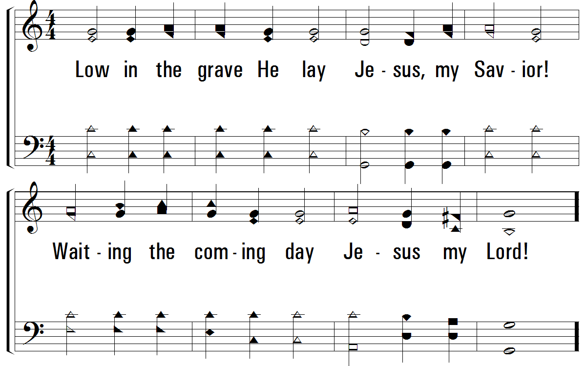
La tum - ba Le en - ce - rró, Cris - to, mi Cris - to;
El al - ba a - llí es - pe - ró Cris - to el Se - ñor.
Notes:
1200x945x408/pftl-408-001.png

Slide 3
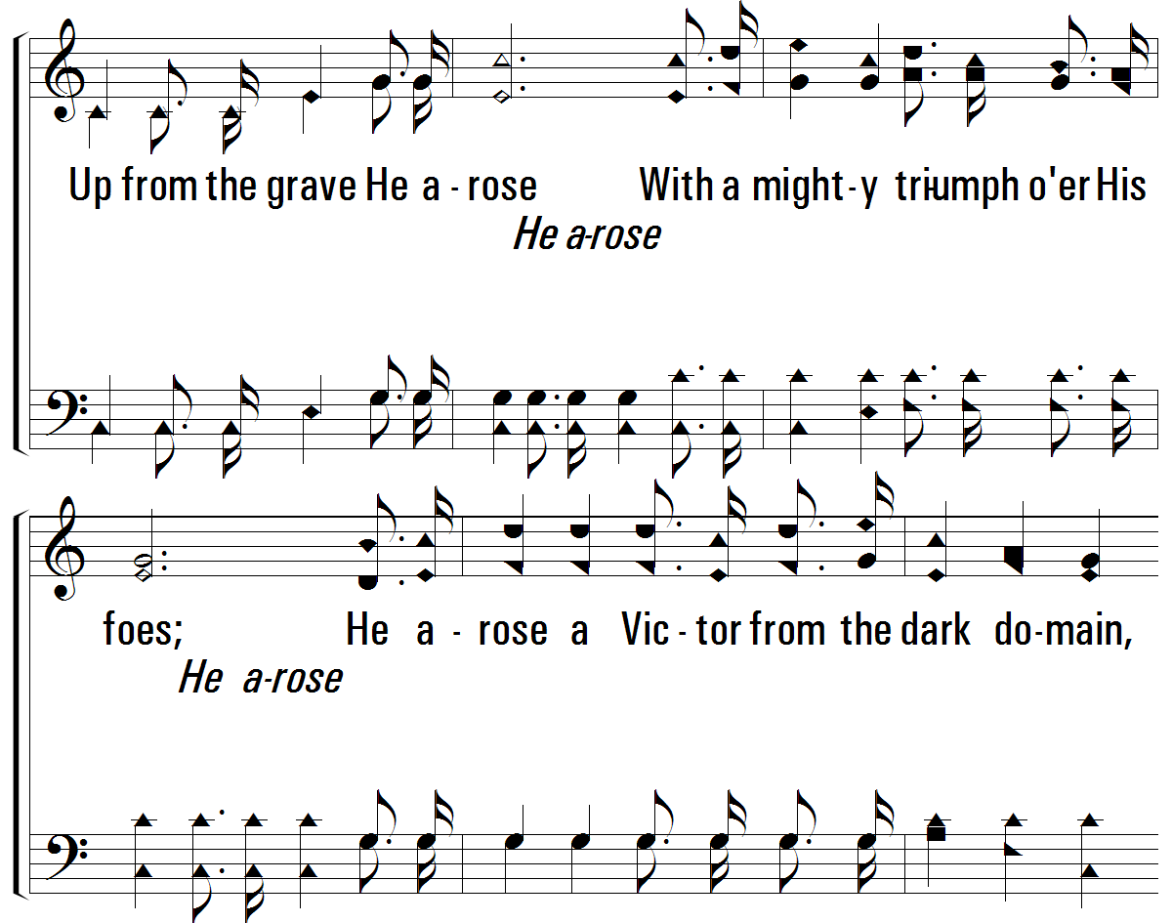
Cris - to la tum - ba ven - ció, Él con gran po-der re - su - ci -
sí, ven-ció
tó; De se - pul-cro y muer-te Cris- to es ven - ce - dor,
Él ven - ció
Notes:
1200x945x408/pftl-408-002.png

Slide 4
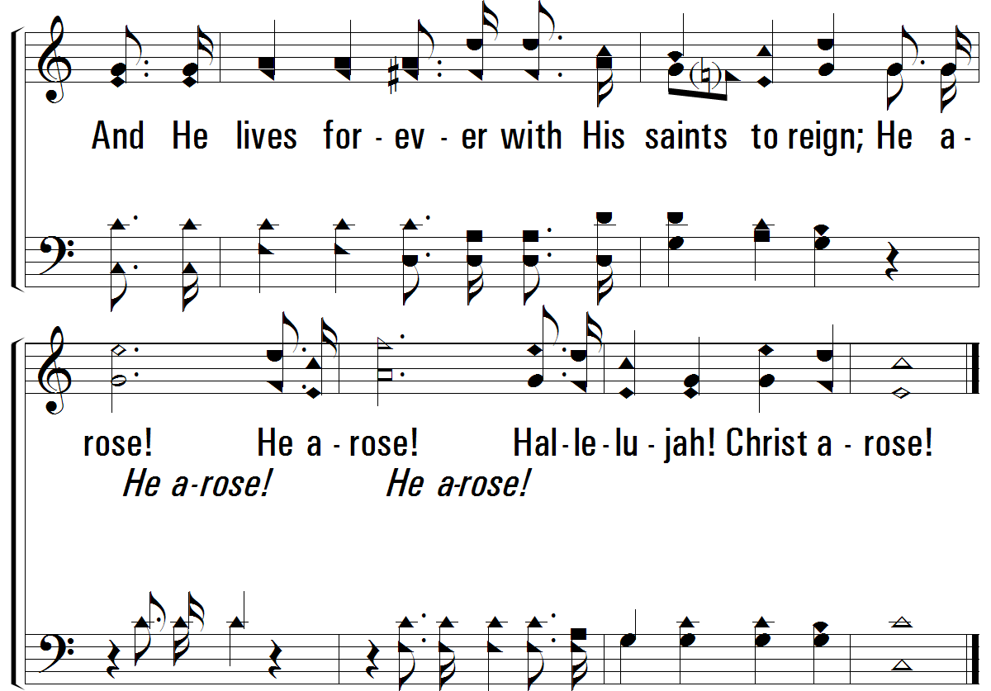
Vi - ve pa - ra siem-pre nues - tro Sal - va - dor. ¡Glo-ria a
Dios! ¡Glo-ria a Dios! ¡El Se-ñor re - su - ci - tó!
¡Glo-ria a Dios! ¡Glo-ria a Dios!
Notes:
1200x945x408/pftl-408-003.png

Slide 5
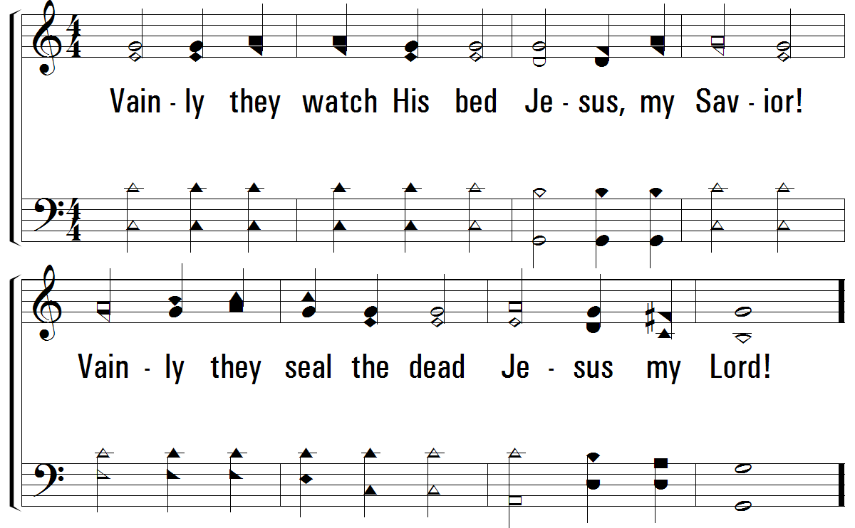
De guar - das es - ca - pó Cris - to, mi Cris - to;
El se - llo des - tru - yó Cris - to el Se - ñor.
Notes:
1200x945x408/pftl-408-004.png

Slide 6
Cris - to la tum - ba ven - ció, Él con gran po-der re - su - ci -
sí, ven-ció
tó; De se - pul-cro y muer-te Cris- to es ven - ce - dor,
Él ven - ció
Notes:
1200x945x408/pftl-408-005.png

Slide 7
Vi - ve pa - ra siem-pre nues - tro Sal - va - dor. ¡Glo-ria a
Dios! ¡Glo-ria a Dios! ¡El Se-ñor re - su - ci - tó!
¡Glo-ria a Dios! ¡Glo-ria a Dios!
Notes:
1200x945x408/pftl-408-006.png

Slide 8
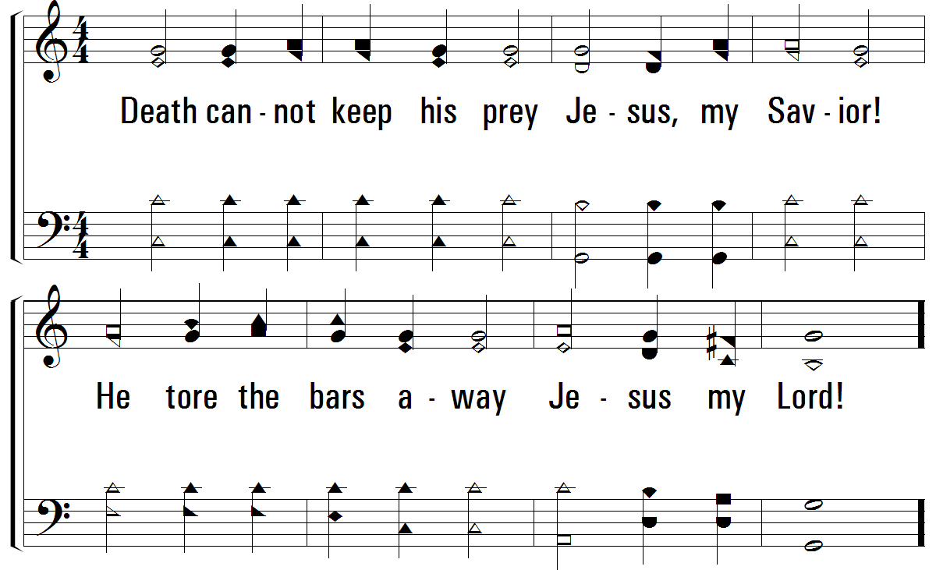
La muer - te do - mi - nó Cris - to, mi Cris - to,
Y Su po - der ven - ció Cris - to el Se - ñor.
Notes:
1200x945x408/pftl-408-007.png

Slide 9
Cris - to la tum - ba ven - ció, Él con gran po-der re - su - ci -
sí, ven-ció
tó; De se - pul-cro y muer-te Cris- to es ven - ce - dor,
Él ven - ció
Notes:
1200x945x408/pftl-408-008.png

Slide 10
Vi - ve pa - ra siem-pre nues - tro Sal - va - dor. ¡Glo-ria a
Dios! ¡Glo-ria a Dios! ¡El Se-ñor re - su - ci - tó!
¡Glo-ria a Dios! ¡Glo-ria a Dios!
Notes:
1200x945x408/pftl-408-009.png

